Slide 1
Jasa Penyewaan Kapal Nelayan
Welcome To Official Website
Sewa kapal murah se semarang

Slide 2
Home
About
Contact
Katalog
Keranjang Pesanan
Buku Tamu
Buku Pemesanan

Slide 3
Jasa Penyewaan Kapal Nelayan
About Us
Jasa penyewaan kapal nelayan adalah perusahaan yang bergerak di bidang persewaan tranportasi yang telah berdiri sejak 22 September 2023 di Semarang. Fokus kami adalah menyediakan jasa sewa kendaraan dalam jangka waktu tertentu kepada konsumen, baik itu pribadi atau instansi. Jasa Penyewaan Kapal Nelayan mengembangkan bisnis penyewaan kapal yang ingin disewakan oleh para pemilik kapal.
Disini kami hanya menjadi penghubung antara pemilik kapal dan calon penyewa kapal

Slide 4
Jasa Penyewaan Kapal Nelayan
Contact
Address : Jalan locari sendiri no 17 Semarang, Indonesia
Phone : +62 811 1111 1111
Email : SewaKapalS@yahoo.com
Website : www.sewakapals.co.id

Slide 5
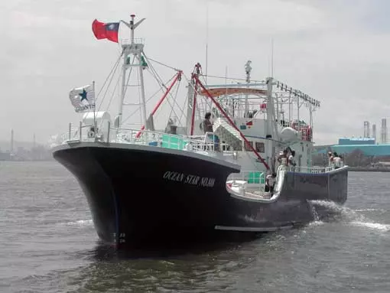
Jasa Penyewaan Kapal Nelayan
Tipe A
Tipe B
Tipe C
Deskripsi
Deskripsi
Deskripsi

Slide 6
Jasa Penyewaan Kapal Nelayan
Deskripsi Tipe A
Nama Kapal : Kapal A-1-1
Tahun Pembuatan : 2005
Tempat pembuatan : Batavia
Posisi kapal saat ini : Pelabuhan Tanjung Perak
Harga sewa : 1.000.000 / 3 hari
Order

Slide 7
Jasa Penyewaan Kapal Nelayan
BUKU PEMESANAN
Nama
Tipe Kapal
Masukkan Nama
Masukkan Tipe kapal
Nomor Handphone
Email
Masukkan Nomor
Masukkan Email
NIK
Masukkan Nomor NIK
Submit

Slide 8
Jasa Penyewaan Kapal Nelayan
Tipe A
Tipe B
Tipe C
1.000.000 / 3 hari
1.200.000 / 3 hari
1.300.000 / hari bulan
Order
Order
Order

Slide 9
Jasa Penyewaan Kapal Nelayan
BUKU TAMU
Admin tidak ramah, bintang satu
Admin baik, bintang lima
Admin slow respon, bintang tiga
Ketikkan pesan
Submit

Slide 10
Gak bisa figma, bisanya PPT ini cuma gambaran sederhana nya aja

